Slide 1
G7 Gipfel in Ise-Shima
Vortrag von Ryuta Mizuuchi,
Generalkonsul Japans in Düsseldorf

Slide 2
Inhaltsverzeichnis
Einführung
Wirtschaftliche Themen
Politische Themen
Standort Ise-Shima

Slide 3
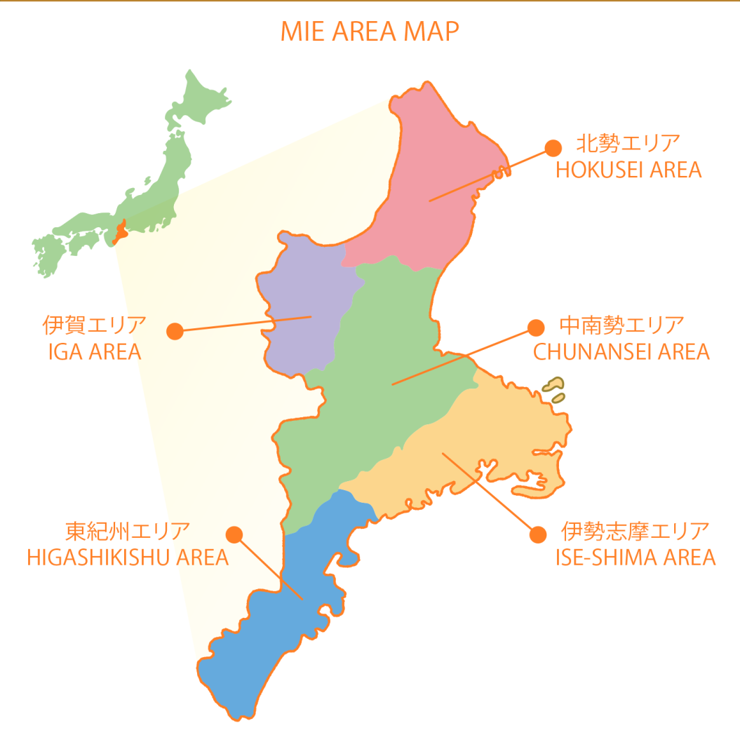
G7 Gipfel in Ise-Shima
Standort Ise-Shima Gipfel

Slide 4
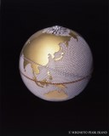
1. Einführung
Hintergrund des ersten Gipfels (1975) im Schloss Rambouillet (F)
Nixon Schock (1971), Ölkrise (1973)
Ein transatlantisches oder globales Format?
Giscard d‘Estaing vs. Helmut Schmidt
Zunächst Wirtschaft, später auch Politik
Ost-West-Konfrontation, Weltpolitik nach dem Ende
des Kalten Krieges, etc.
Globale Fragen

Slide 5
2. Wirtschaftliche Themen
Weltwirtschaftslage in makro-ökonomischer Hinsicht
Klimawandel
Frauen
Gesundheit

Slide 6
2.1 Weltwirtschaftslage in makro-ökonomischer Hinsicht
Zunehmend unsichere, undurchschaubare Lage
Flaute in China, fallende Ölpreise...
USA: leichte Erholung; aber Zukunft der Normalisierung der Niedrigzinspolitik schwer einschätzbar
EU: Eurokrise, Brexit (?)
Währungskurs: Stabilität des Wechselkurses von großer Bedeutung
G7 oder G20 ?

Slide 7
2.2 Klimawandel
Einigung in Paris (Dez. 2015): Pariser Abkommen als Nachfolgeinstrument des Kyoto-Protokolls
Unterzeichnungszeremonie in New York (22. Apr. 2016)
Erste Gelegenheit der G7 zur Umsetzung des Pariser Abkommens

Slide 8
2.3 Frauen
Warum Frauen in Japan?
„Womenomics“ der Regierung Abe
„Gesellschaft, in der alle Frauen glänzen“
Übersicht der demographischen Lage, Mittel zur Bekämpfung
Internationale Frauenkonferenz (WAW)
Flüchtlinge (D)
Frauen (J)
O

Slide 9
2.4 Gesundheit
Bevorzugtes Thema beim Gipfel in Japan
Okinawa Infektionskrankheiten-Initiative 2000: AIDS, Tuberkulose, Malaria
Umfassendes Vorgehen zur Stärkung des Gesundheitssystems in Entwicklungsländern (Tôyako 2008)
→ Schaffung eines globalen Fonds
Krisenmanagement (z.B. Ebola-Fieber), Sicherstellung eines umfassenden Gesundheitsservice (Mutter-Kind-Schutz, Lifestyle-bedingte chronische Krankheiten, Alterung)

Slide 10
3.Politische Themen
Naher und Mittlerer Osten, Flüchtlingsproblematik
Nordkoreas Nuklear- und Raketenprogramm
Maritime Sicherheit
Ukraine

Slide 11
3.1 Naher und Mittlerer Osten, Flüchtlingsproblematik
Aussage Außenministers Kishida bei der PK nach dem Außenministertreffen (11. April 2016)
Universale Werte (Demokratie, Freiheit, Menschenrechte...) als Eckpfeiler der Ordnung der Welt
Herausforderung durch Terrorismus, gewalttätigen Extremismus, Flüchtlingskrise
Kurzfristige Maßnahmen vs. Bekämpfung grundlegender Ursachen

Slide 12
3.2 Nordkorea
Nukleartest (Jan. 2016)
Raketenabschüsse (Feb. 2016 ~)
Menschenrechte inkl. Entführung japanischer Staatsbürger

Slide 13
3.3 Maritime Sicherheit
Schlusserklärung des Elmauer Gipfels
Satellitenbilderaufklärung
Drei-Punkt Prinzipien zur maritimen Sicherheit
-- Völkerrecht als Basis zur Erhebung von Forderungen
-- Keine Gewalt, keine Einschüchterung
-- Friedliche Konfliktlösung

Slide 14
3.4 Ukraine
Vollendete Tatsachen nicht akzeptabel
Identisch mit der Situation im Ost- und Südchinesischen Meer im o.a. Kontext
Unterstützung für die Reformen und Korruptionsbekämpfung in der Ukraine

Slide 15
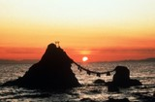
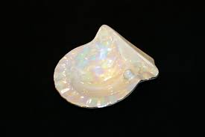
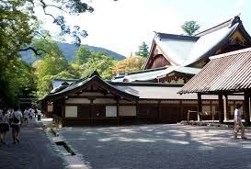
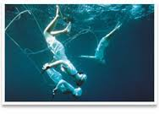
4. Standort Ise-Shima
Lange Geschichte, Wiege des Geistes der Japaner: Standort von Ise-Schrein, Sonnengöttin Amaterasu
Geburtsort der Perlenzucht
Standort für Frauen-Empowerment

